Slide 1
INVERSIÓN EN FÁRMACOS Y SOSTENIBILIDAD DEL SISTEMA SANITARIO
Pedro Luis Sánchez
Director de Estudios

Slide 2
Agenda
Inversión en medicamentos
Inversión en medicamentos y sostenibilidad del sistema sanitario

Slide 3
¿Se adapta la adquisición de fármacos innovadores al concepto de “Inversión”?
“Una inversión supone la renuncia a la satisfacción inmediata y cierta que producen los recursos financieros invertidos, a cambio de la esperanza de obtener en el futuro un beneficio incierto derivado de los bienes en los que se invierte […]”.
Fuente: Diccionario Empresarial Wolters Kluwer. Disponible en: http://diccionarioempresarial.wolterskluwer.es/Content/Documento.aspx?params=H4sIAAAAAAAEAMtMSbF1jTAAASMTY0tLtbLUouLM_DxbIwMDS0NDQ3OQQGZapUt-ckhlQaptWmJOcSoAXPJ3-zUAAAA=WKE
En el caso de los fármacos innovadores, la “renuncia a la satisfacción inmediata” se entiende bien: es dinero que no destinas a otros usos. Ahora bien, ¿cuál es el “beneficio futuro” que aportan estos fármacos innovadores?

Slide 4
Innovación farmacéutica y mayor esperanza de vida
Incremento total de la esperanza de vida 2000-2009: 1,74 años
Fuente: FR Lichtenberg, “Pharmaceutical innovation and longevity growth in 30 developing OECD and high-income countries, 2000-2009”, Health Policy and Technology 3(1). Marzo 2014 (pp. 36-58)

Slide 5
Innovación farmacéutica y ahorro de recursos
Costes y ahorros por condición tratada derivados del consumo de innovaciones farmacéuticas para enfermedades cardiovasculares
Coste per cápita ($US)
Fuente: FR. Lichtenberg, “Have newer cardiovascular drugs reduced hospitalization? Evidence from longitudinal country-level data on 20 OECD countries 1995-2003”. Health Economics 18(5) pp. 519-534 (2009)

Slide 6
Innovación farmacéutica y crecimiento económico
Valor económico de las ganancias de productividad asociadas al consumo de medicamentos
Coste mensual en fármacos / ganancias de productividad por empleado tratado con nuevos fármacos contra migraña ($)
Beneficios : Costes
10 : 1
Fuente: R. F. Legg et al. “Cost Benefit of Sumatriptan to an Employer”, Journal of Occupational and Environmental Medicine 39, no. 7 (1997): 652–657

Slide 7
Innovación farmacéutica y crecimiento económico
“[…] Nuestro principal resultado, que es consistente con nuestro argumento teórico y con la evidencia microeconómica, es que la salud tiene un efecto positivo y estadísticamente significativo en el crecimiento económico. Se sugiere que una mejora de un año en la esperanza de vida de la población, contribuye con un crecimiento del output del 4% […]”
Fuente: Bloom, D., Canning, D. y Sevilla, J. “The effect of health on economic growth: a production function approach”. World Development, Vol. 32, Nº 1, pp. 1-13, 2004 (Original en inglés, traducción de Farmaindustria)

Slide 8
Agenda
Inversión en medicamentos
Inversión en medicamentos y sostenibilidad del sistema sanitario

Slide 9
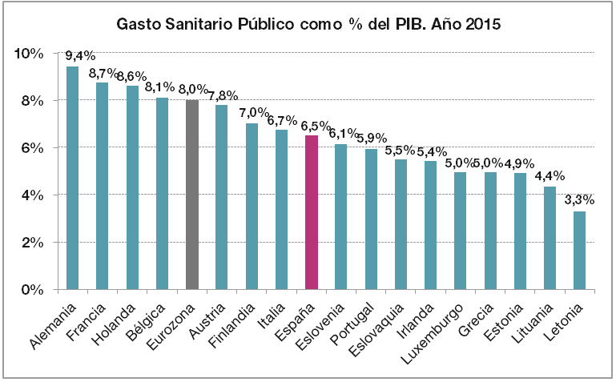
Gasto sanitario público en países de la Eurozona
Fuente: Elaboración propia a partir de datos sanitarios OCDE

Slide 10
¿Qué nos deparará el futuro?
Por el lado de la demanda:
Progresivo envejecimiento de la población.
Mayor prevalencia de patologías y pacientes crónicos.
Lucha contra las ineficiencias del gasto público, también en sanidad.
Dudas sobre la sostenibilidad del SNS.

Slide 11
¿Qué nos deparará el futuro?
Por el lado de la demanda:
Progresivo envejecimiento de la población.
Mayor prevalencia de patologías y pacientes crónicos.
Lucha contra las ineficiencias del gasto público, también en sanidad.
Dudas sobre la sostenibilidad del SNS.
Por el lado de la oferta:
Nuevas tecnologías y notables avances científicos.
Fundadas esperanzas de éxito para el tratamiento de muchas patologías cuyo tratamiento actual no es óptimo.
Un futuro donde las innovaciones serán cada vez más complejas.

Slide 12
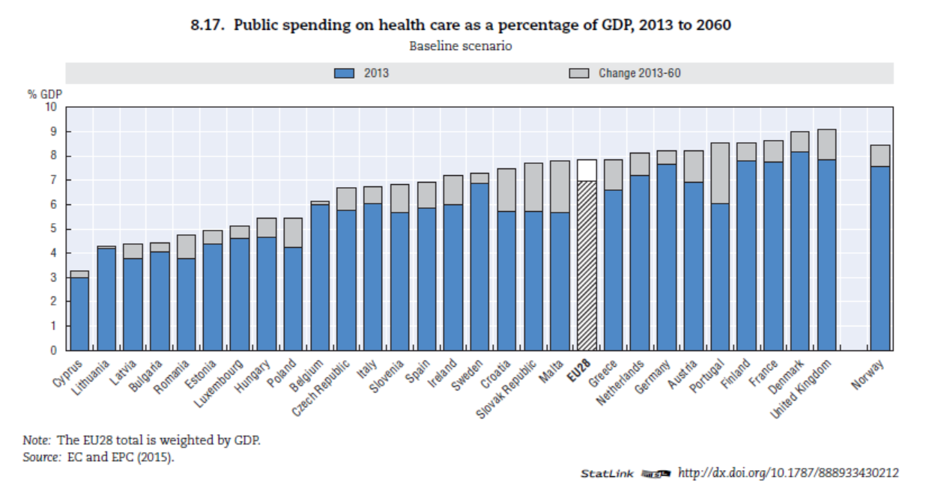
¿Qué nos deparará el futuro?
Nota: Gráfico recogido en “Health at a glance: Europe 2016”, OCDE y Comisión Europea (p. 191)

Slide 13
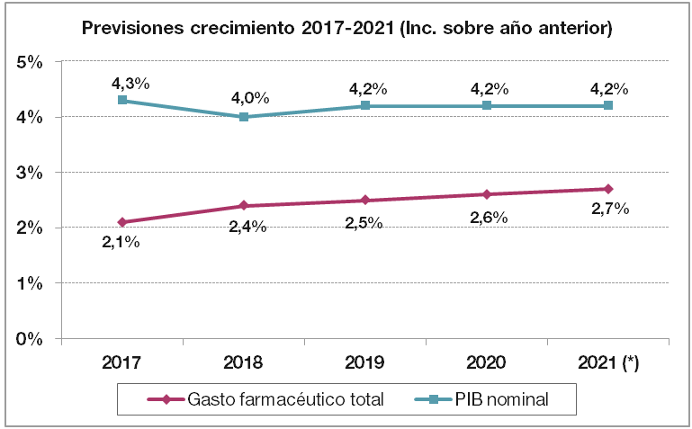
¿Y a corto-medio plazo?
Fuente: Elaboración propia a partir de: Gobierno de España, Actualización Programa de Estabilidad 2017-2020 y Plan Presupuestario 2018; e IMS, Market Prognosis Spain (marzo 2017)
(*): Previsión PIB 2021, extrapolación

Slide 14
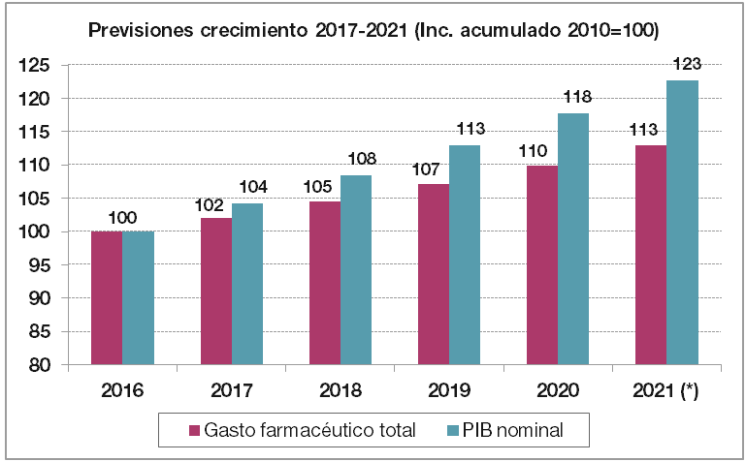
¿Y a corto-medio plazo?
Fuente: Elaboración propia a partir de: Gobierno de España, Actualización Programa de Estabilidad 2017-2020 y Plan Presupuestario 2018; e IMS, Market Prognosis Spain (marzo 2017)
(*): Previsión PIB 2021, extrapolación

Slide 15
¿El incremento del gasto será insostenible?
Deberíamos esperar un aumento del gasto farmacéutico, fundamentalmente por el mayor número de pacientes (mayor esperanza de vida y mayor cronicidad) y por las previsiones de nuevos lanzamientos.
No obstante, este incremento del gasto farmacéutico no tiene porqué ser alto:
Desafortunadamente, muchos de los fármacos en desarrollo no llegarán a ser aprobados por las autoridades reguladoras.

Slide 16
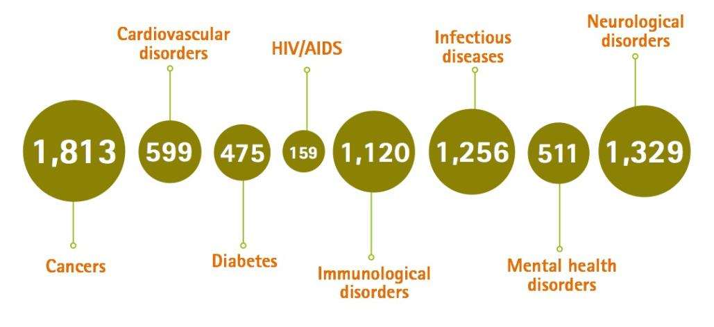
Más de 7.000 medicamentos en investigación …
Enfermedades neurológicas
Enfermedades Cardiovasculares
Enfermedades infecciosas
VIH/SIDA
Cáncer
Diabetes
Desórdenes Inmunológicos
Salud mental
Fuente: Health Advances analysis; Adis R&D Insight Database. March 2015, recopilado por PhRMA

Slide 17
… pero la tasa de fracaso es muy alta
Probabilidades de transición entre fases de la investigación clínica
Probabilidad de aprobación si la molécula llega a la fase clínica
Probabilidad de transición
Fuente: JA DiMasi, HG Grabowski, RW Hansen. “Innovation in the pharmaceutical industry: New estimates of R&D costs”. Journal of Health Economics 47 (2016), 20-33.

Slide 18
Más de 7.000 medicamentos en investigación …
Deberíamos esperar un aumento del gasto farmacéutico, fundamentalmente por el mayor número de pacientes (mayor esperanza de vida y mayor cronicidad) y por las previsiones de nuevos lanzamientos.
No obstante, este incremento del gasto farmacéutico no tiene porqué ser alto:
Muchos de los fármacos en desarrollo se dirigen a las mismas patologías/grupos de pacientes.

Slide 19
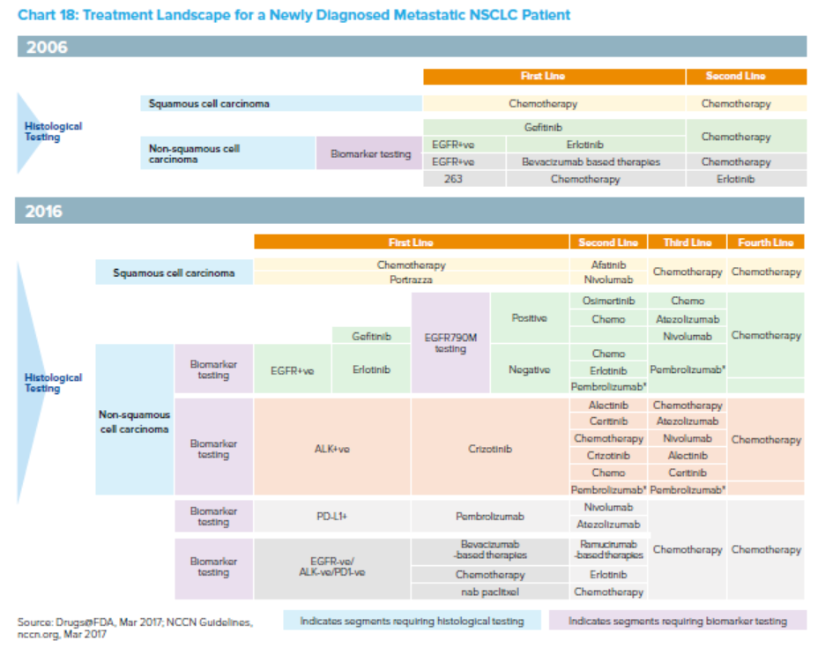
… pero muchos de ellos se dirigen a las mismas patologías

Slide 20
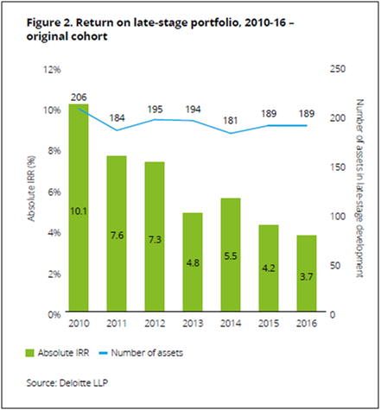
… y las previsiones sobre la rentabilidad de la I+D caen
Fuente: Deloitte LLP (2016): “Balancing the R&D equation. Measuring the return from pharmaceutical innovation 2016”. Disponible en: https://www2.deloitte.com/content/dam/Deloitte/uk/Documents/life-sciences-health-care/deloitte-uk-measuring-the-return-pharma-report-2016.pdf

Slide 21
Más de 7.000 medicamentos en investigación …
Deberíamos esperar un aumento del gasto farmacéutico, fundamentalmente por el mayor número de pacientes (mayor esperanza de vida y mayor cronicidad) y por las previsiones de nuevos lanzamientos.
No obstante, este incremento del gasto farmacéutico no tiene porqué ser alto:
No solo hay que observar lo que viene, también hay que considerar los fármacos que van a ver expirar su patente en los próximos años

Slide 22
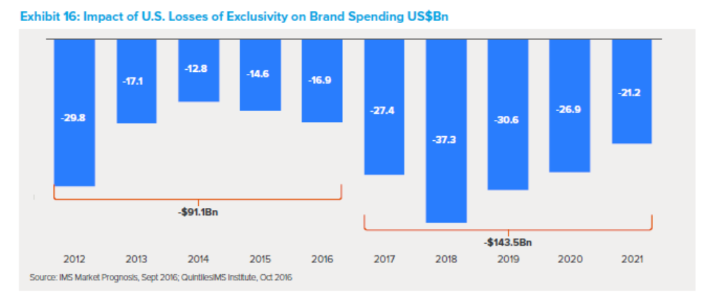
… pero habrá grandes ahorros por pérdida de patente
Fuente: Quintiles IMS Institute (Diciembre 2016): “Outlook for global medicines through 2021. Balancing cost and value”. Disponible en: http://static.correofarmaceutico.com/docs/2016/12/12/qiihi_outlook_for_global_medicines_through_2021.pdf

Slide 23
Más de 7.000 medicamentos en investigación …
Deberíamos esperar un aumento del gasto farmacéutico, fundamentalmente por el mayor número de pacientes (mayor esperanza de vida y mayor cronicidad) y por las previsiones de nuevos lanzamientos.
No obstante, este incremento del gasto farmacéutico no tiene porqué ser alto:
El sector seguirá sujeto a una estricta regulación económica (fijación de precio y condiciones de reembolso) y además, existe un demandante con un gran poder de compra

Slide 24
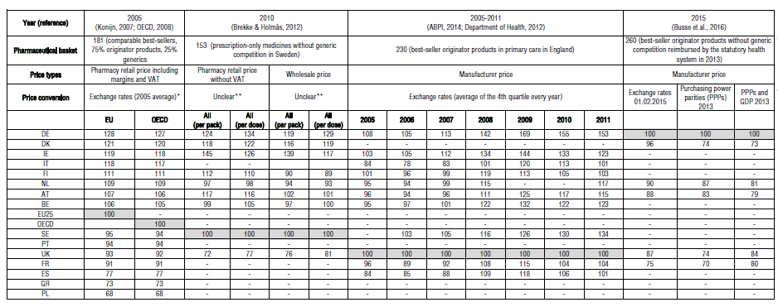
… pero seguirá habiendo regulación económica y fuerte competencia en el sector
Fuente: European Observatory on Health Systems and Policies: “Pharmaceutical regulation in 15 European countries. Review”. Health Systems in Transition, Vol.18 No. 5 2016. Disponible en: http://www.euro.who.int/__data/assets/pdf_file/0019/322444/HiT-pharmaceutical-regulation-15-European-countries.pdf

Slide 25
¿Cuál es la pregunta adecuada?
¿Es sostenible la inversión pública en innovaciones farmacéuticas?
¿Es sostenible un sistema sanitario que no invierta en innovación farmacéutica?

Slide 26
www.farmaindustria.es

